Slide 1
VRゲームにおける魔法体験を 向上させる振動刺激の調査
井上研究室
C0B20032 岡野真士
Notes:
VRゲームにおける魔法体験を向上させる振動刺激の調査と題しまして、井上研究室の岡野真士が発表します。

Slide 2
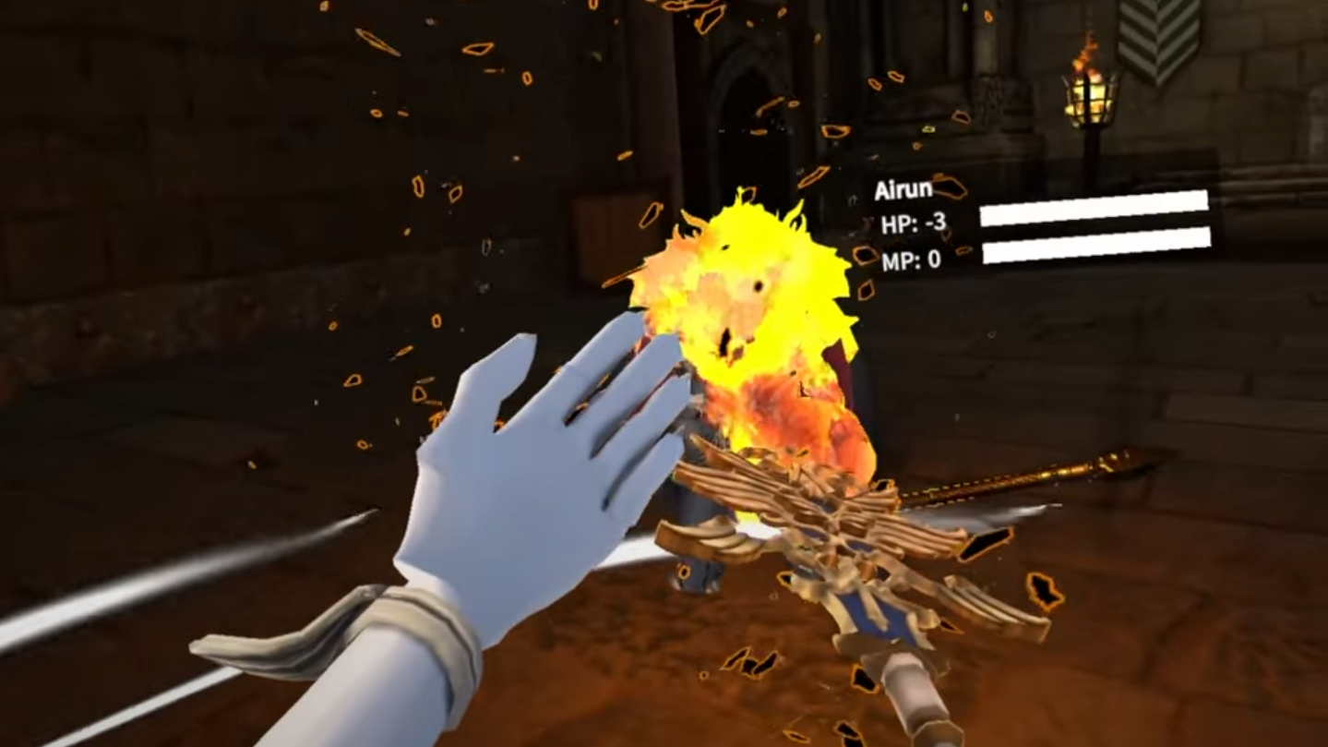
背景
振動刺激は視覚や
聴覚を補助する
VRゲームは魔法を
体験できる
図1 魔法を体験できるVRゲーム^{[2]}
Notes:
背景です。
VRゲームは360度の視野や立体音響，VRヘッドセットによって身体の動きと連動させることでプレイヤーの没入感をより高めています.
その中で振動刺激は，視覚や聴覚の体験感を補助し，プレイヤーをより仮想空間に没入させる役割を果たしています．
VRゲームには剣や魔法など様々な攻撃手段を疑似的に体験できるコンテンツが存在しますが，本研究ではその中で魔法に注目しました．
ーーーーーーーーーーーーーーー
剣等の振動はあった
魔法はげんじつでいてない
視覚効果だけでなく振動効果位置強さがユーザーになにを与えるのかわかってない
それが分かればよりおもろい
魔法のなかでもエクスプロージョンがたに注目し視覚エフェクトと効果と振動パターンについて
ーーーーーーーーーーーーーーーーーーーーーーーーーーーーー
魔法の演出は様々で、

Slide 3


関連研究
スマートフォンにおける多様な振動フィードバックがユーザの印象に与える影響^{[2]}
約250通りの振動パターンについてどのような印象を受けたか調査する
図2 振動パターンの一例
実際に存在する物体に関しての振動であり、存在していないものに
関する振動の調査は行われていない
Notes:
関連研究です。
この研究では振動パターンがユーザーに与える印象に焦点を当て、約250通りの振動パターンからユーザーがどのような印象を持ったのかを調査したものです。
図2は振動パターンの一例です。これはジョジョに振動強度が上昇するもので、この振動刺激はユーザーに力強いという印象を与えます。
------------------------------------------
課題の前に関連研究を持ってくる
➡関連研究でできていないことを課題にする
図を入れる
関連研究と自分の研究の関連付けかた

Slide 4
課題・目的
課題
魔法の形状ごとにどのような 振動フィードバックがあるのかわかっていない
目的
魔法の視覚エフェクトに一致する振動刺激を
調査する
Notes:
課題です。
VRゲームでの魔法体験コンテンツの課題として，魔法の形状ごとにどのような振動フィードバックを与えればプレイヤーの魔法体験感を向上させられるのか分かっていないことが挙げられる．
VRゲーム上での剣や槍等の物理攻撃の振動フィードバックについて，日常生活での経験上どのような振動フィードバックがあるのか具体的に表現できる．
しかし，魔法は現実に存在しないため，魔法を放ったときにどのような振動フィードバックがあるのかよく分かっていない．

Slide 5
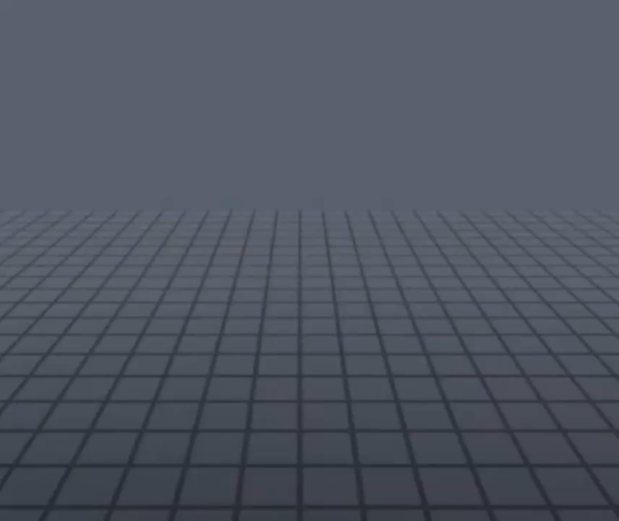
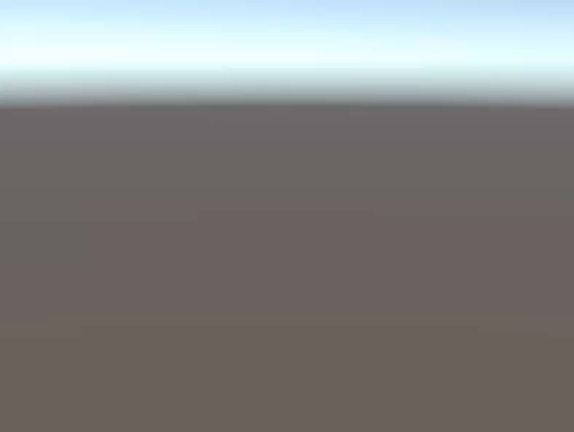
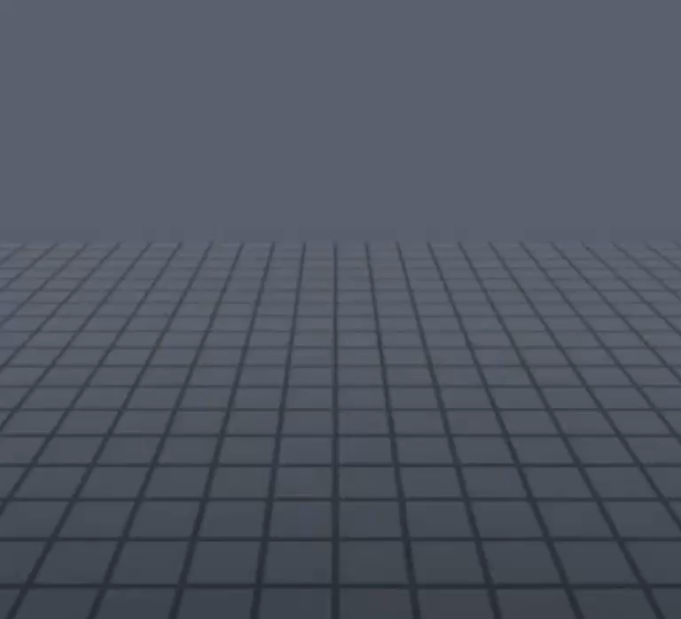
システム概要(1/2)
ring-fire
main-beam
inceneration
Notes:
システム概要です。
本研究では、VR上で放った魔法の視覚エフェクトと数種類の振動刺激を組み合わせてユーザーに呈示するシステムを作成する．
視覚エフェクトはring-fire，main-beam，incenerationの3種類です。

Slide 6
システム概要(2/2)
表1 振動パターンの種類
名前 | 振動刺激の特徴
パターン1 | 一定
パターン2 | 弱→強
パターン3 | 強→弱
パターン4 | 矩形波
Notes:
振動パターンは一定、弱→強、強→弱、矩形波の4種類です。
この４種類の振動パターンを視覚エフェクトごとに被験者に呈示し、どの振動パターンが視覚エフェクトに一致するのかを調べました。

Slide 7
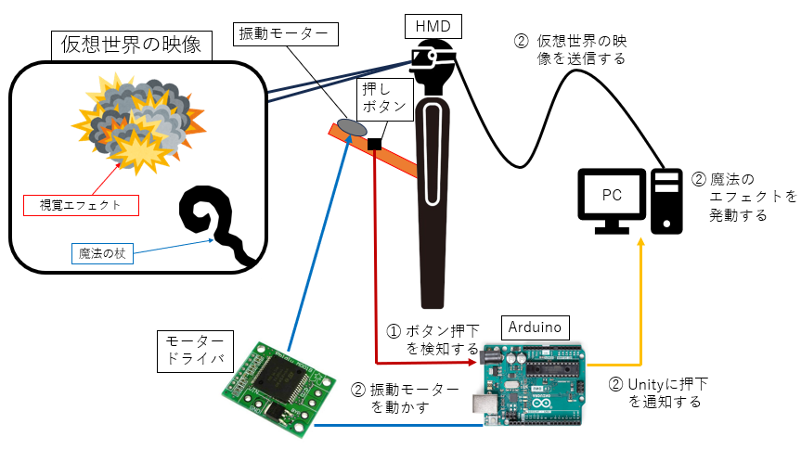
システム構成
図3 システム構成
Notes:
システム構成です．
本システムはHMD・VIVEトラッカー・PC・コントローラ―で構成されます．
被験者はHMDを装着した状態で右手にコントローラーを持ち、コントローラ―に装着されているボタンを押します.Arduinoでボタン押下を検知すると、unityで魔法のエフェクトをHMDに表示させるのと同時に振動モーターを動かします。

Slide 8
実験(1/2)
視覚エフェクトに対し振動刺激がどの程度 一致していたか評価してもらった
22歳～24歳の男性８名に対して実験を行った
視覚エフェクトはring-fire，main-beam，incenerationの順番に実施した
Notes:
実験です。
実験では開発したシステムを22~24歳の男性8名に体験してもらい、アンケート調査にて魔法のエフェクトに対し4種類の振動刺激を5段階評価しました。魔法のエフェクトはring-fire,main-beam,incenerationの順番に実施しました。

Slide 9
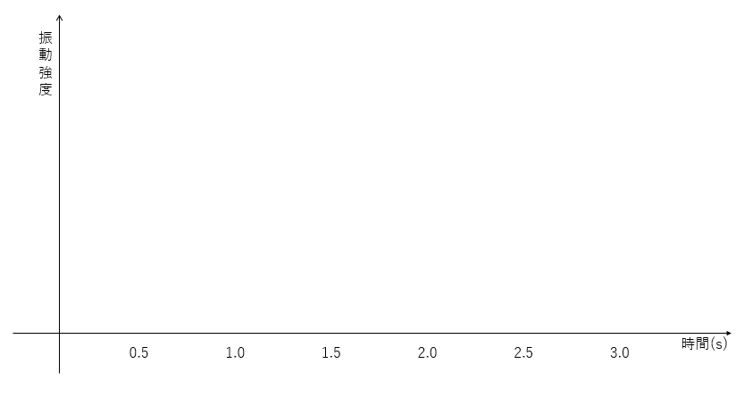
実験(2/2)
実験前にアンケートを実施した
振動がどのように
変化するか図に手書き
してもらった
図4 実験前アンケート
Notes:
実験を実施する前にアンケートを行った．
まず，被験者に実験で使用する視覚エフェクトの動画を見せた．
次に視覚エフェクトを時系列順に6分割し並べた画像を被験者に見せた．
それぞれ振動強度が時間経過でどのように変化しそうであるか，被験者のイメージを手書きでグラフに書いてもらった．

Slide 10
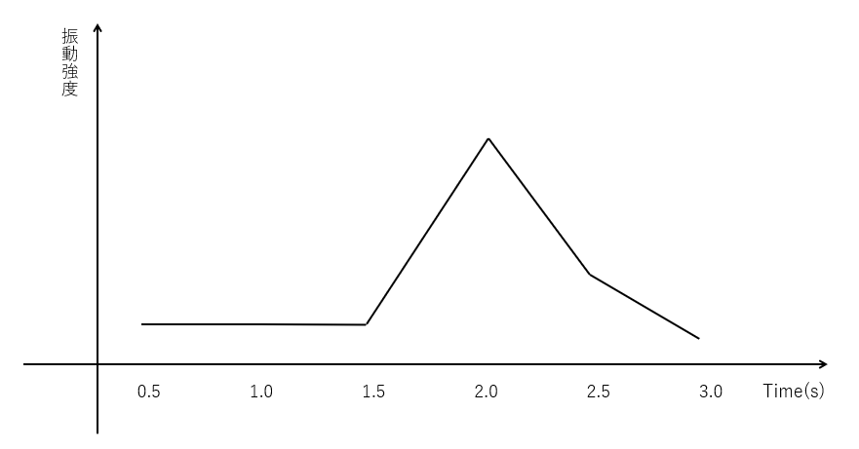
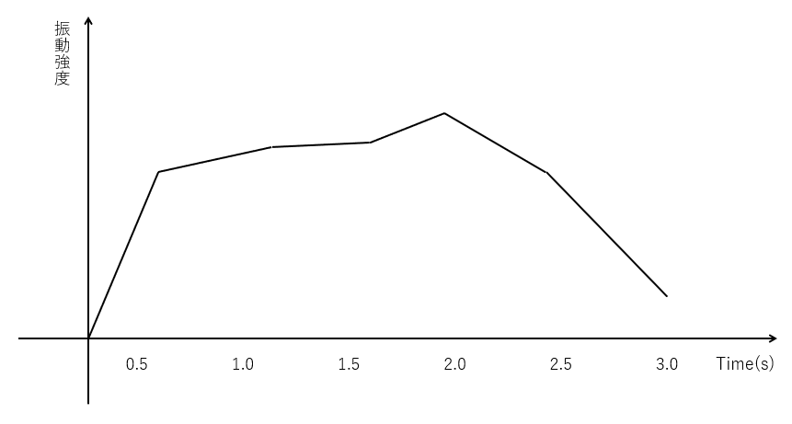
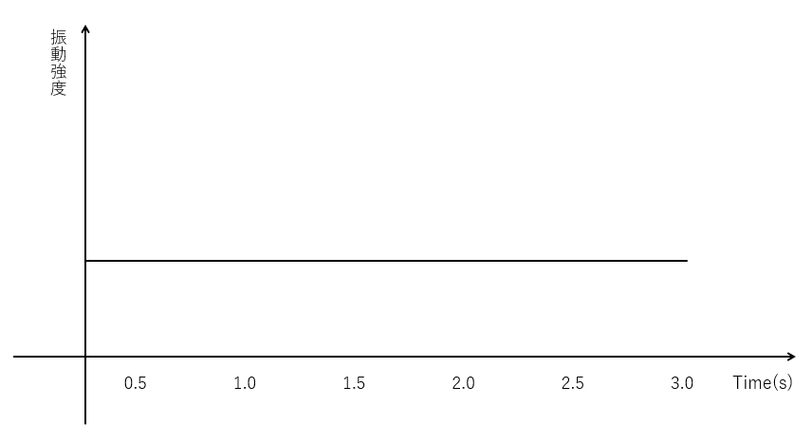
実験結果(1/2)
図5 ring-fireアンケ結果結果
図5 main-beamアンケ結果結果
図5 incenerationアンケ結果結果
Notes:
実験前アンケートの結果です。
Ring-fireははじめ小さい振動があり、後半に振動が大きくなるという形になりました。これはパターン2に近い形です。
Main-beamでは初めから大きな振動があり、その後は徐々に振動が小さくなっていく形になりました。これは、振動パターン3に近い形です。
Incenerationは常に一定の振動強度という形になりました。これは
、振動パターン１に近い形です。

Slide 11
実験結果
表2 視覚エフェクトと振動パターンの評価
振動パターン | ring-fire | main-beam | inceneration
パターン1 | 3.75 | 3 | 4
パターン2 | 3 | 3.88 | 2.13
パターン3 | 3.75 | 3 | 3
パターン4 | 2.38 | 1.38 | 3.63
Notes:
実験結果です。
Ring-fireはパターン１とパターン3の評価が高くなった。
main-beamはパターン２の評価が高くなった。
Incenerationはパターン1の評価が高くなった。
事前アンケートの結果と同じような振動パターンの評価が高くなる傾向になりました。

Slide 12
まとめ
魔法エフェクトに一致する振動パターンの調査
事前アンケートと同じ時間経過に伴う振動強弱のパターンが高い評価になった
今後の展望として振動させるタイミングの調整や炎以外の属性の調査などがあげられる
Notes:
まとめです。
本研究では、魔法の視覚エフェクトに対してどのような振動刺激を与えればユーザーの魔法体験感を向上させられるかを調査しました。
結果として、事前アンケートと同じ時間経過に伴う振動強弱のパターンが高い評価になりました
今後の展望として，振動のタイミングの改善やモーションを用いた魔法エフェクトの表示や別属性の魔法や移動魔法など，攻撃魔法以外の振動刺激の調査が挙げられる．

